Slide 1


ARAŞTIRMA DEKANLIĞI
HİZMETLERİMİZ
EĞİTİMLERİMİZ
FAALİYETLERİMİZ
8 Haziran 2026

Slide 2

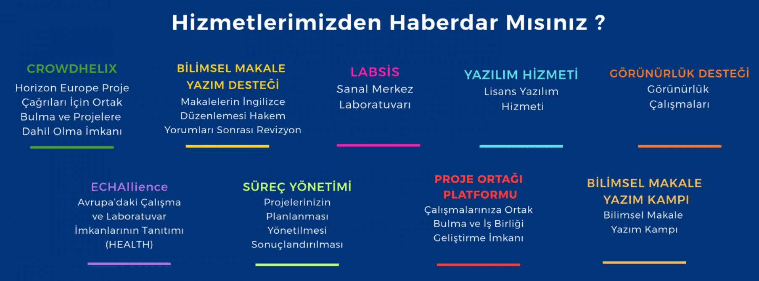
HİZMETLERİMİZ
https://ardek.ankara.edu.tr
Notes:
Sayın katılımcılar, analiz sunumlarımıza geçmeden önce sizlere araştırma ekosistemimize katkı sağladığımızı düşündüğümüz bazı hizmetlerimizden bahsetmek istiyorum.

Slide 3


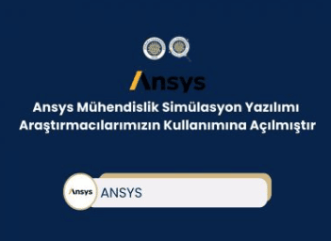

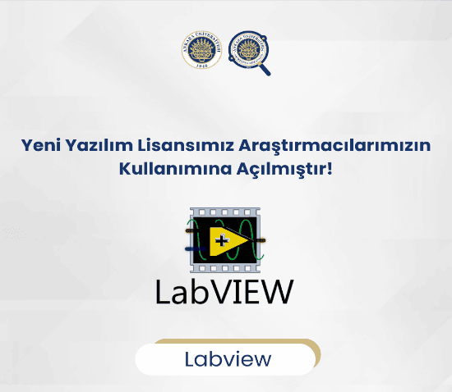
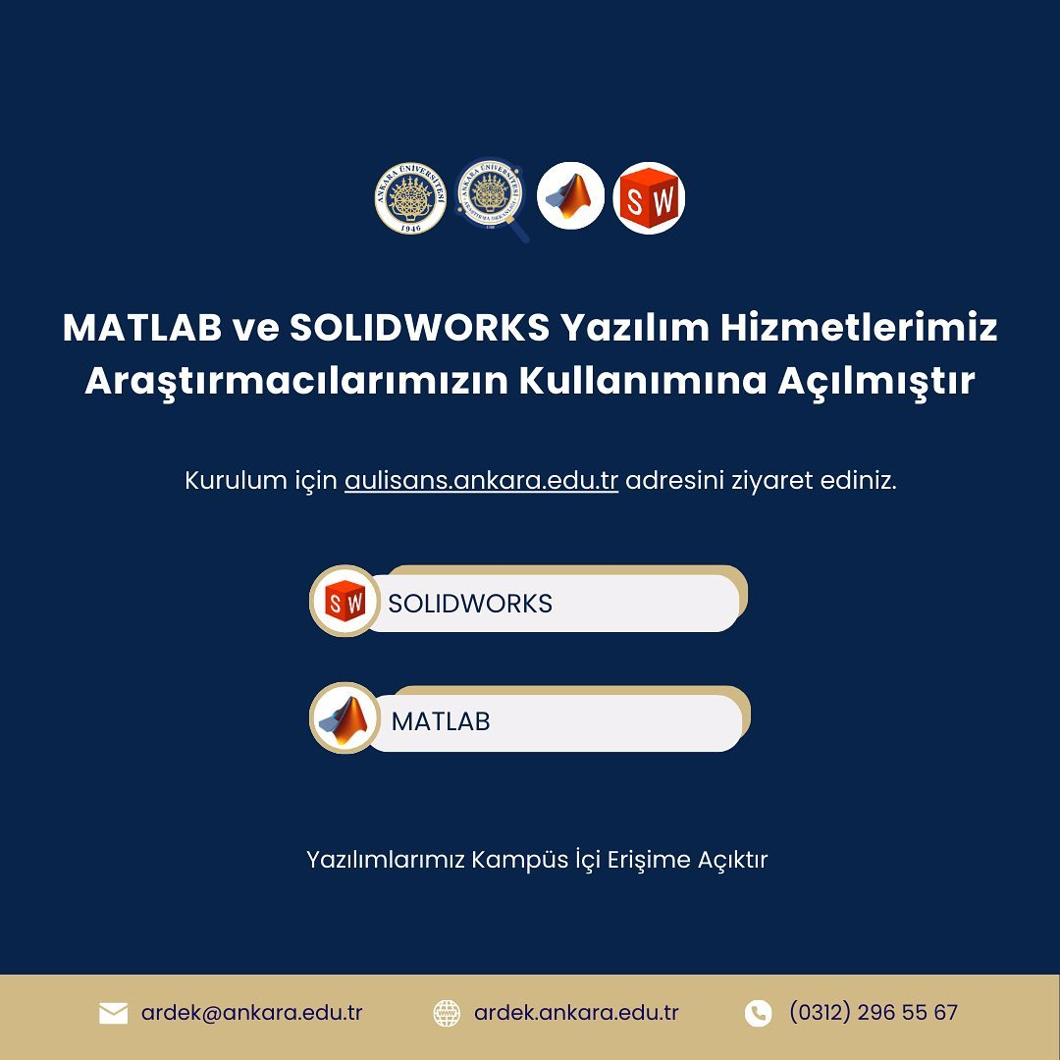
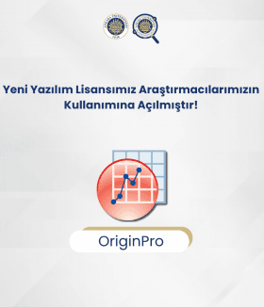


YAZILIM HİZMETLERİ
Yazılım Lisans Desteği
Notes:
Araştırma Dekanlığı olarak yaklaşık 3 yıldır 10 farklı yazılım hizmetini araştırmacılarımızın kullanımına açmış bulunmaktayız.

Slide 4

YAZILIM HİZMETLERİ
Yazılım Lisans Desteği
Notes:
Geçtiğimiz günlerde de araştırmacılarımızın kullanımına sunulan Google Workspace ve Notebooklm hizmeti için gerekli desteği Dekanlığımız bünyesinde vermekteyiz.

Slide 5
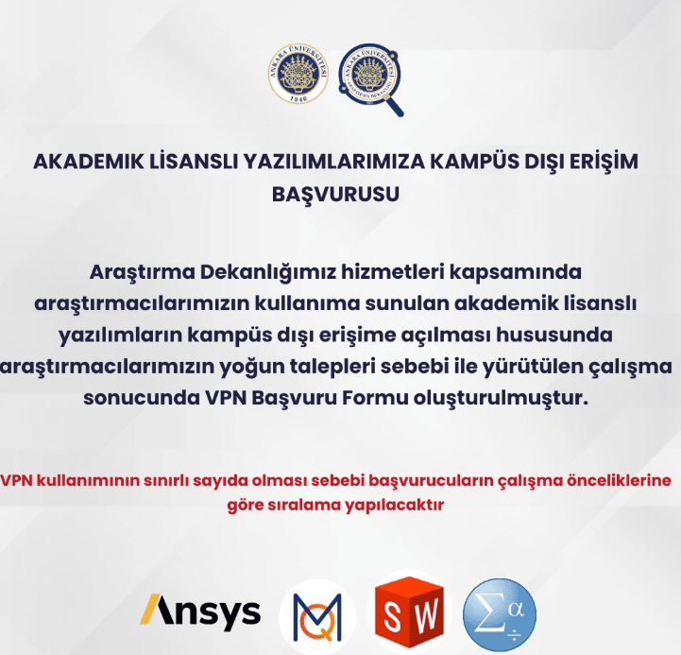
YAZILIM HİZMETLERİ
Uzaktan Erişim Desteği
Araştırmacılarımızdan gelen talepler üzerine yazılımlarımıza VPN Desteği ile uzaktan erişim imkanı sağlanmıştır.
Notes:
Araştırmacılarımızdan gelen talepler üzerine yazılımlarımıza VPN Desteği ile uzaktan erişim imkanı da sağlanmıştır.

Slide 6
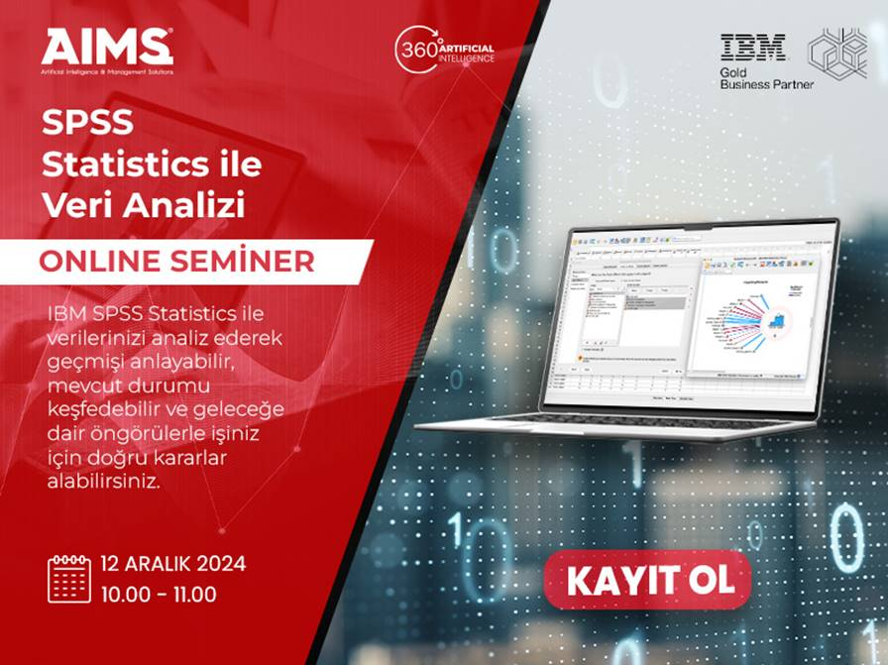
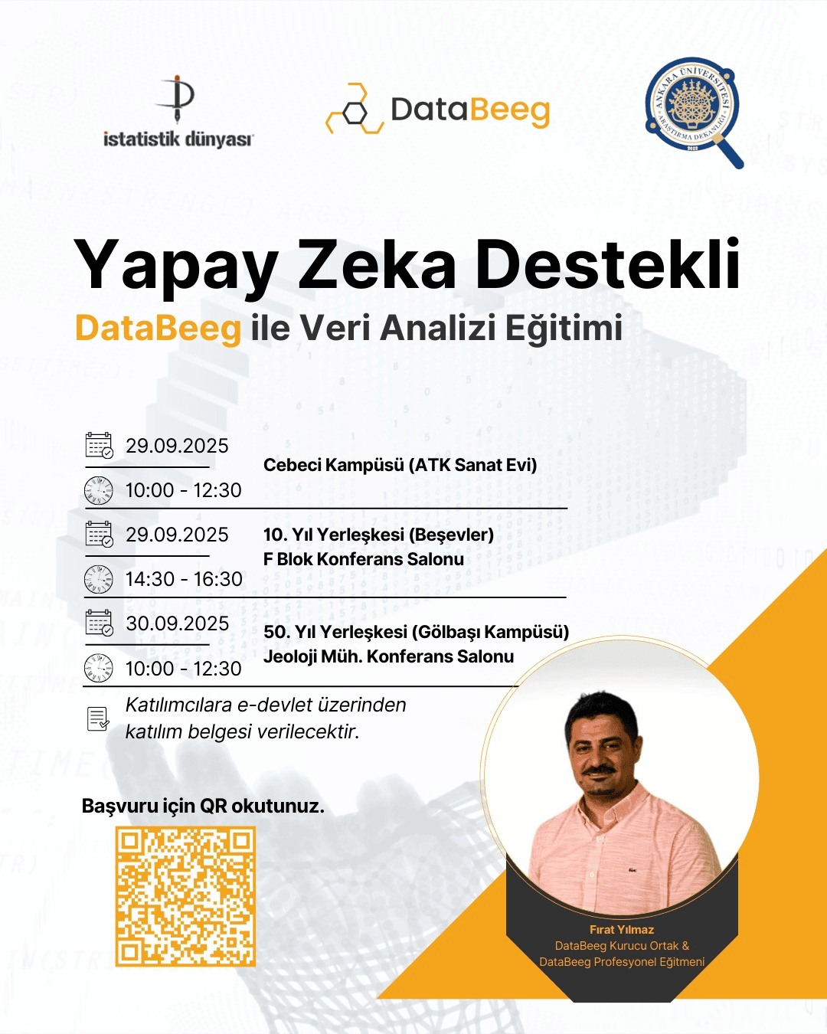

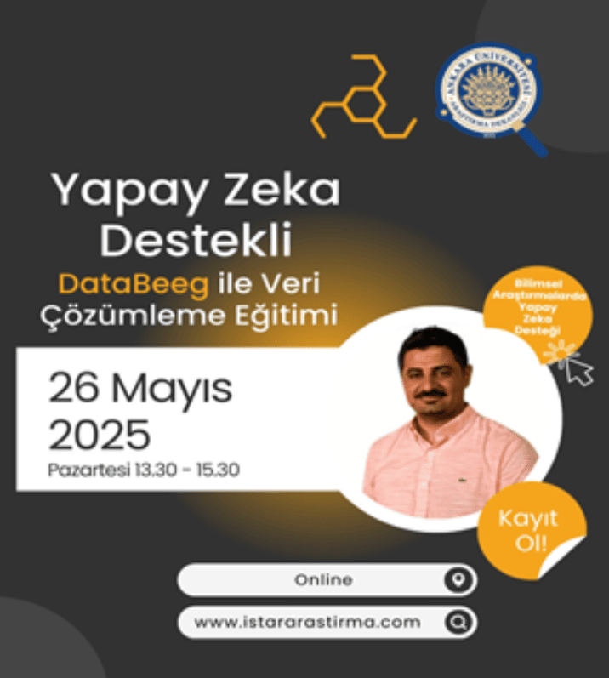

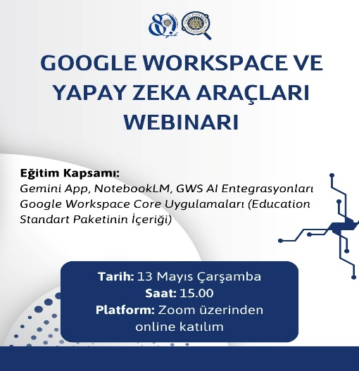
YAZILIM HİZMETLERİ
Yazılım Lisans Eğitimleri
Yüz Yüze ve Çevrimiçi Eğitim Serileri
Gölbaşı 50. Yıl Yerleşkesi
Cebeci Yerleşkesi
10. Yıl Yerleşkesi
Toplam 12 Yüz yüze Eğitim
10 Online Eğitim
Notes:
Yazılımlarımız ile ilgili olarak yıl içerisinde yüz yüze ve online eğitimler düzenlemekteyiz. Bu kapsamda geçtiğimiz yıldan beri 12 yüz yüze eğitim ve 10 adet online eğitim düzenlenmiştir. Son olarak goole worspace ve notebooklm eğitimimiz de online olarak gerçekleştirilmiştir.

Slide 7



GÖRÜNÜRLÜK DESTEĞİ
Makale Görünürlüğü
Etki Faktörü 3 ve üzeri olan dergilerde yayımlanan çalışmaları resmi portallarımızdan duyuruyoruz.
Notes:
Bir diğer hizmetimiz ise “Görünürlük Desteği”: Araştırmacılarımızın yayın ve proje başarılarını desteklemek ve görünür kılmak için etki değeri 3 ve üzeri olan yayınlarımızı yıl içerisinde sosyal medya hesaplarımızdan yayınlıyoruz.

Slide 8




GÖRÜNÜRLÜK DESTEĞİ
Dergilerimizin Görünürlüğü
Dergilerimizin indeks çalışmalarını takip ederek gelişmeleri resmi portallarımızdan duyuruyoruz.
Notes:
Bunun Yanında Dergi görünürlüğümüz için de Bilimsel Yayınlar Koordinatörlüğümüzle iş birliği içinde çalışmalarımızı yürütüyoruz. Dergilerimizin indeks çalışmalarını takip ederek gelişmeleri resmi portallarımızdan duyuruyoruz.

Slide 9
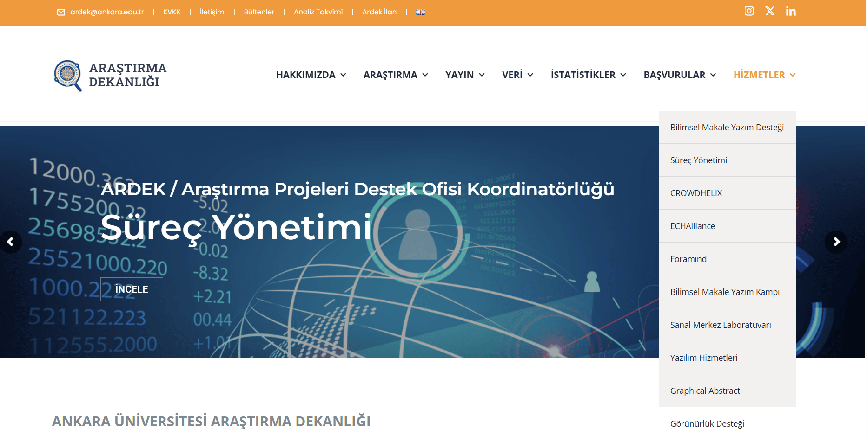
GÖRÜNÜRLÜK DESTEĞİ
Görünürlük Desteği Talepleri
Çalışmalarının görünürlüğünü arttırmak isteyen araştırmacılarımız için web sayfamızdaki talep formu açılmıştır.
Notes:
Akademisyenlerimiz tarafından yoğun ilgi gören görünürlük çalışmalarımızın sürekliliği için de web sayfamızda bir başvuru linkimiz mevcut. Akademisyenlerimiz yayın ve projeleri ile ilgili bilgileri başvuru linkimiz üzerinden girerek görünürlük desteğimizden faydalanabilmektedir.

Slide 10
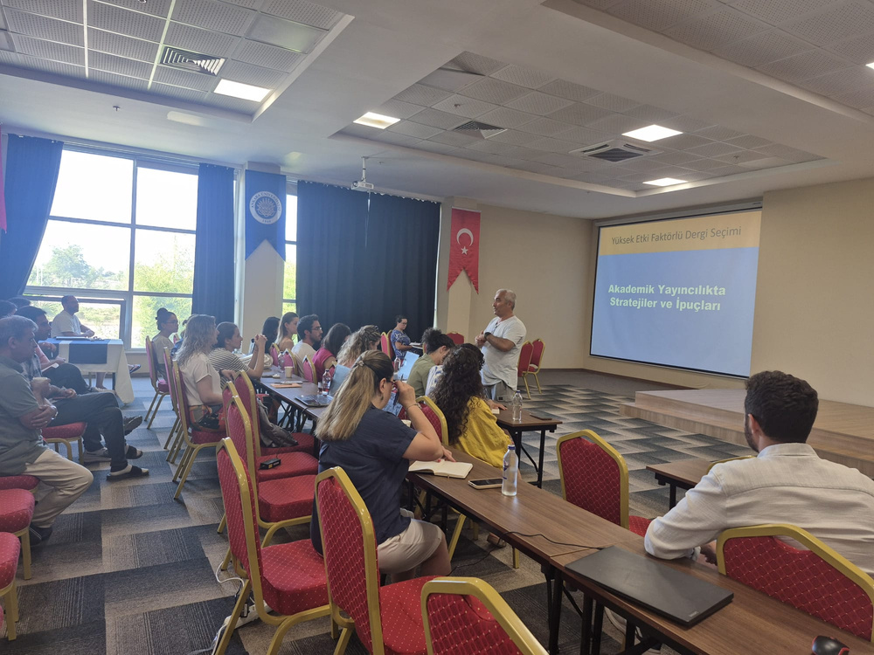
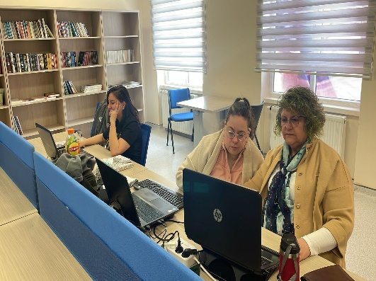
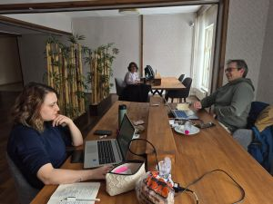
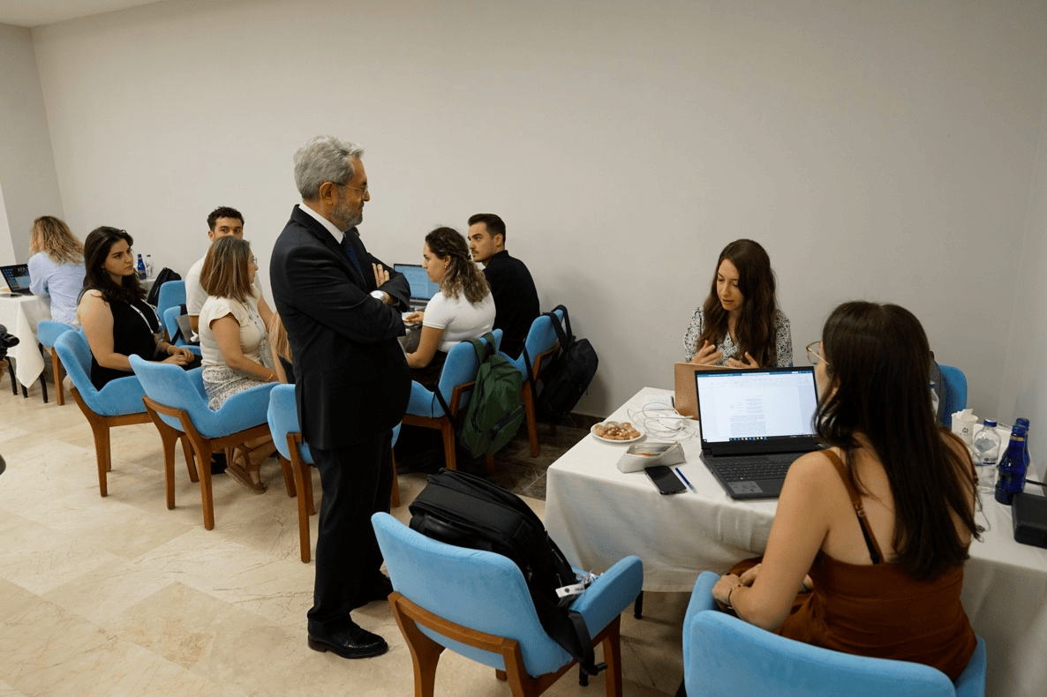
EĞİTİM ÇALIŞMALARIMIZ
Bilimsel Makale ve Proje Yazım Kampları
  Özgün Makale Konusu Bulma
  Literatür Tarama Teknikleri
  Bilimsel Makale Yazımı Örnek Çalışmaları
  Etik Kurul Onayı ve Etik İlkeler
  Bilimsel Yayınların Mentorlar Eşliğinde Düzenlenmesi
  Araştırma Yöntemi ve İstatistik Analiz Desteği
  Bilimsel Yayınların İngilizce Dilbilgisi Bakımından Düzenlenmesi
  Akademik Yazım Stili ve APA Formatı
  Makalenin Yayınlanacağı Dergileri Seçme
  Dergi Editörleri ve Hakemleri ile Yazışma
  Bilimsel Yayınların Yüksek Etki Değerli Dergilere Gönderilmesi
Notes:
Bir diğer odak noktamız: Bilimsel makale ve proje yazım kamplarımız.

Slide 11
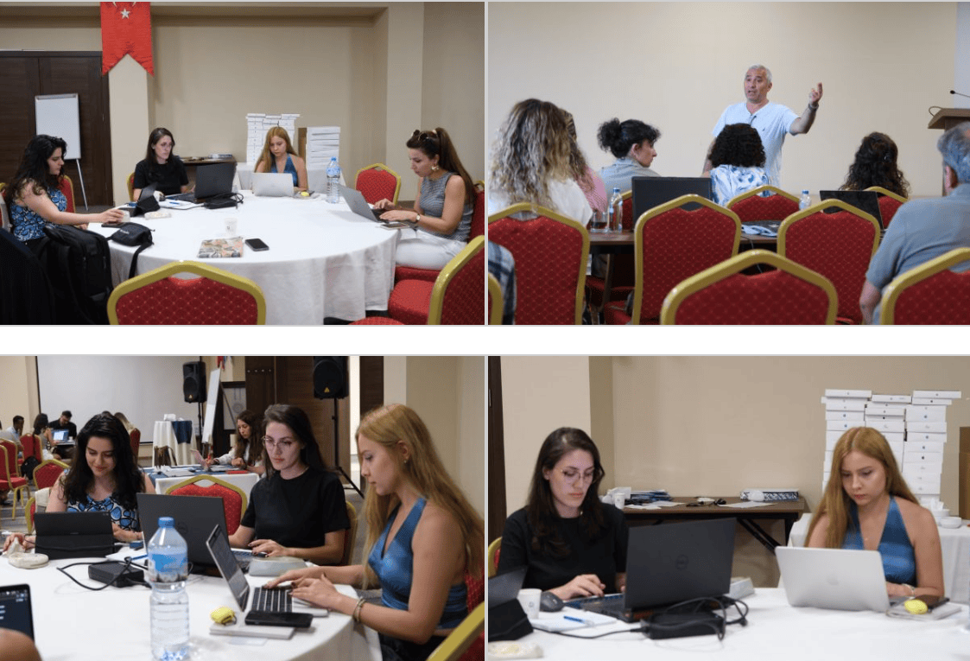

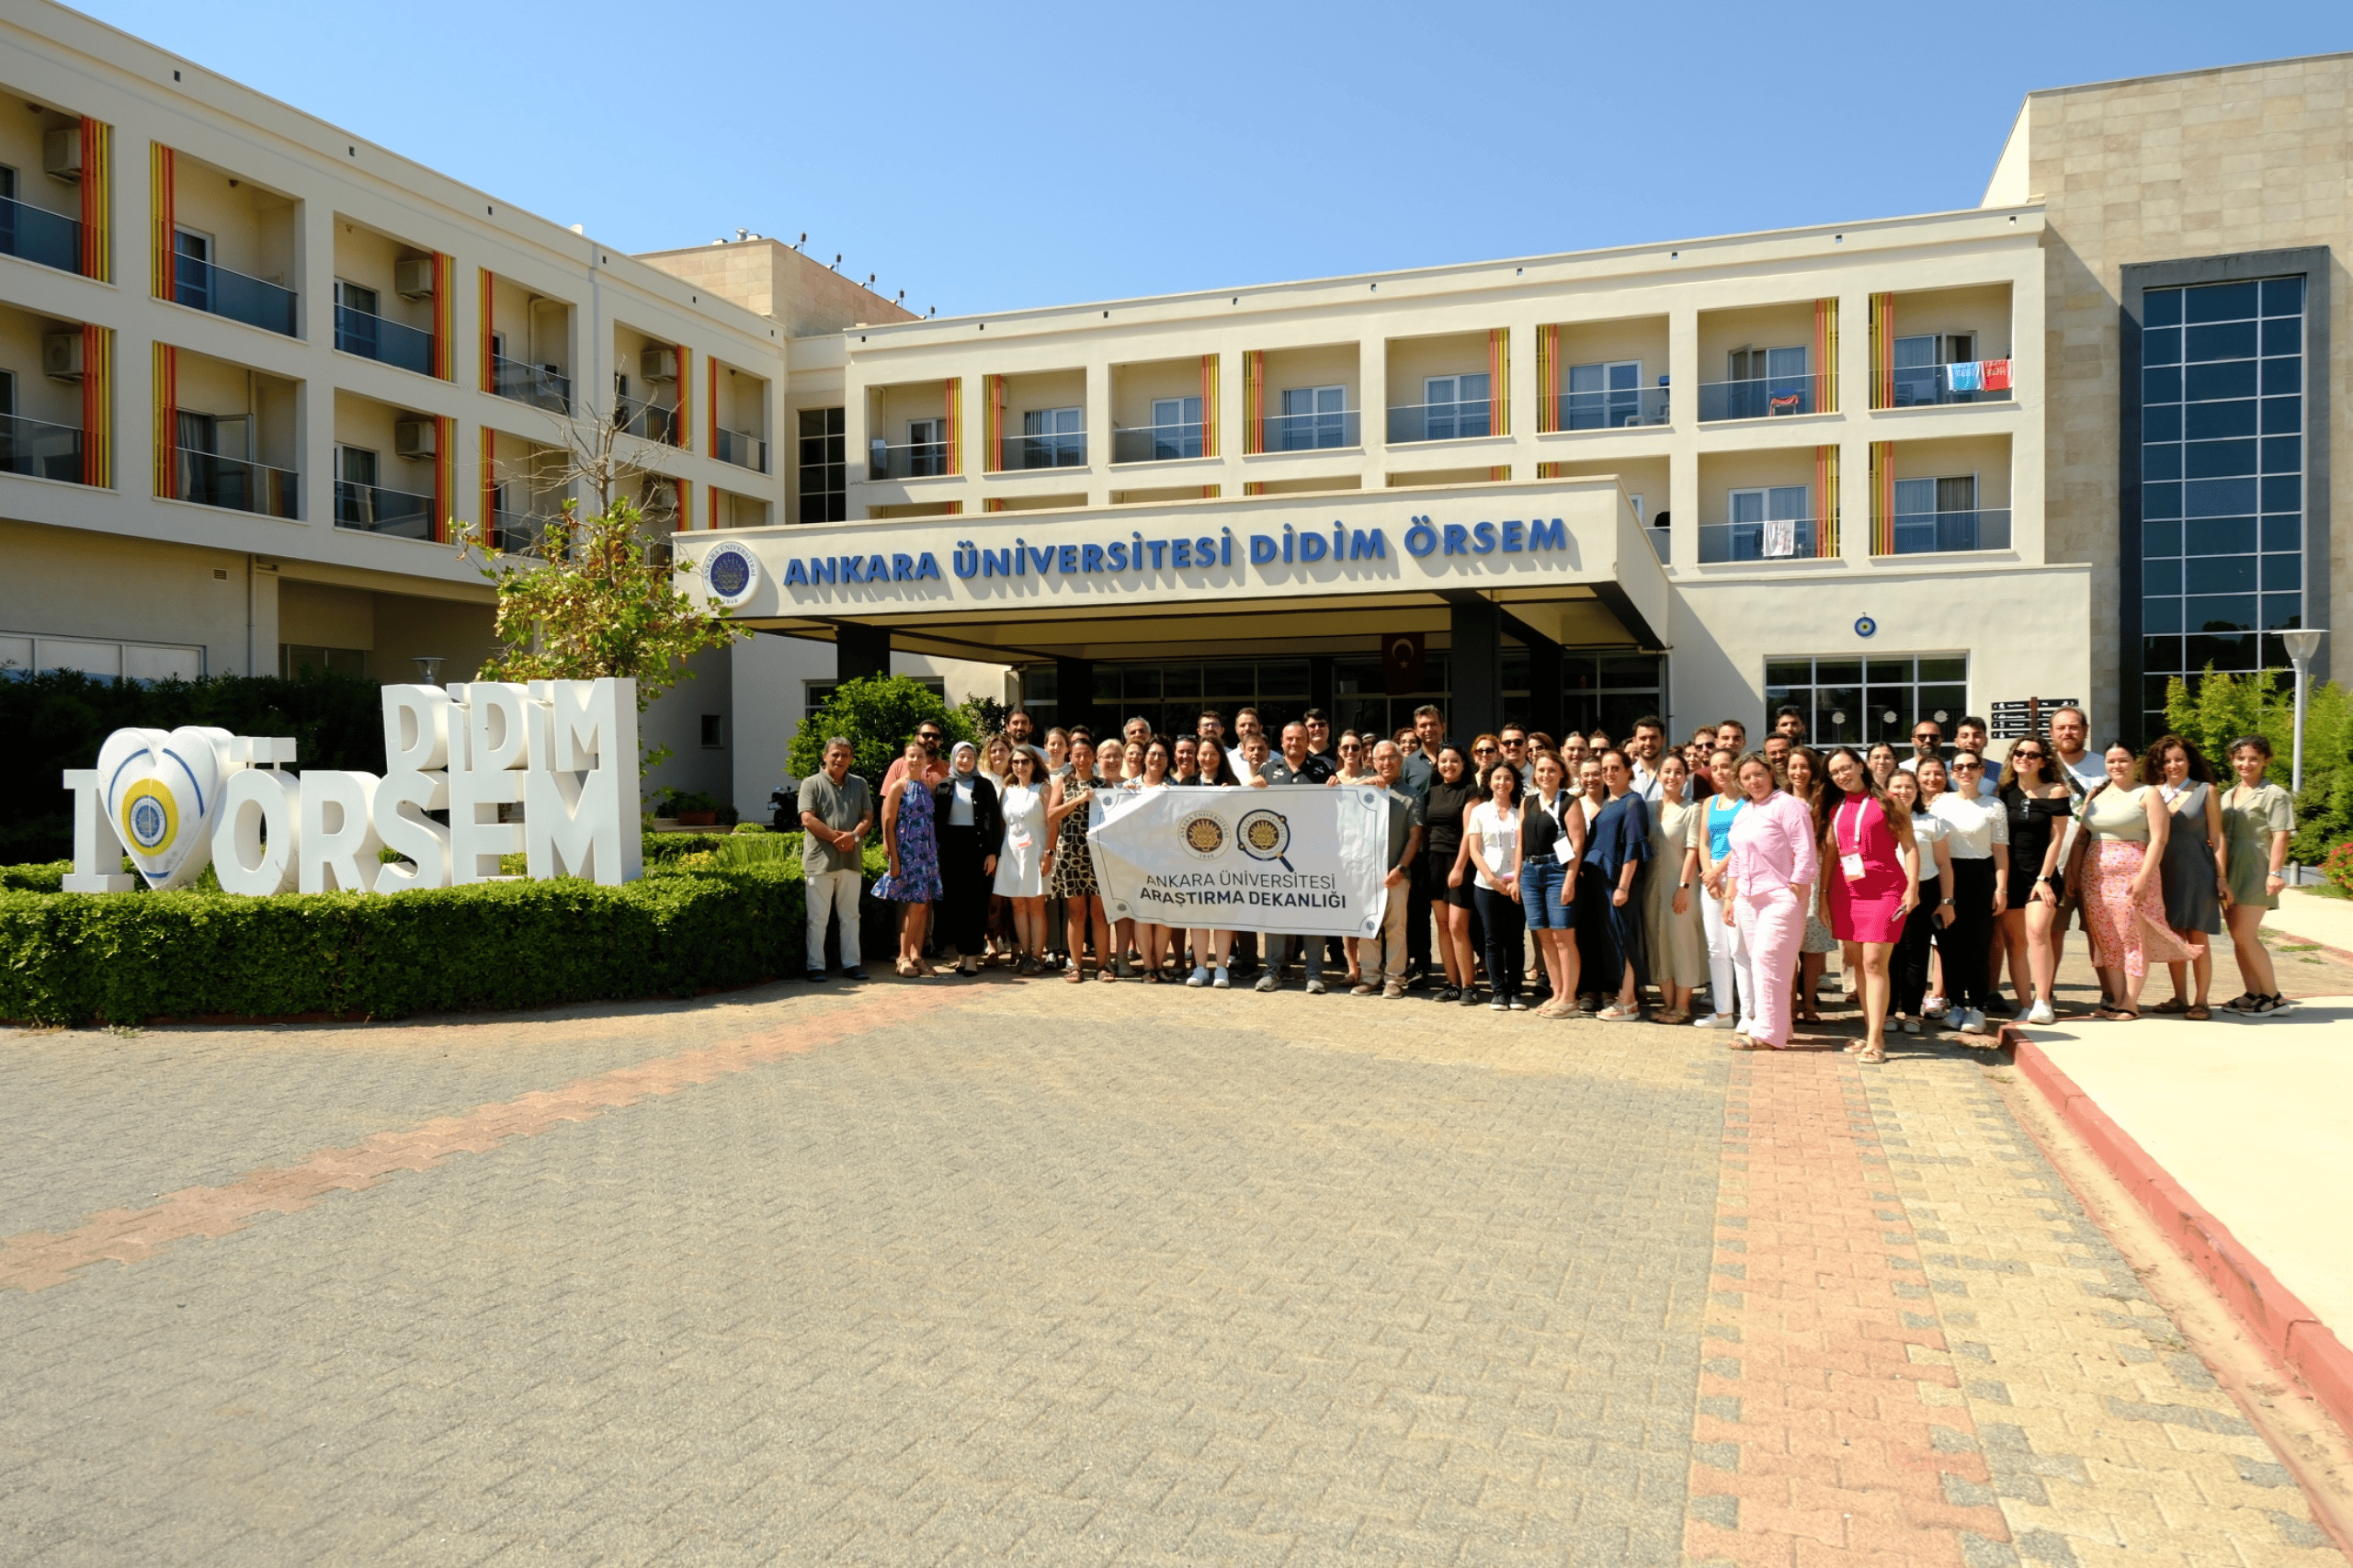
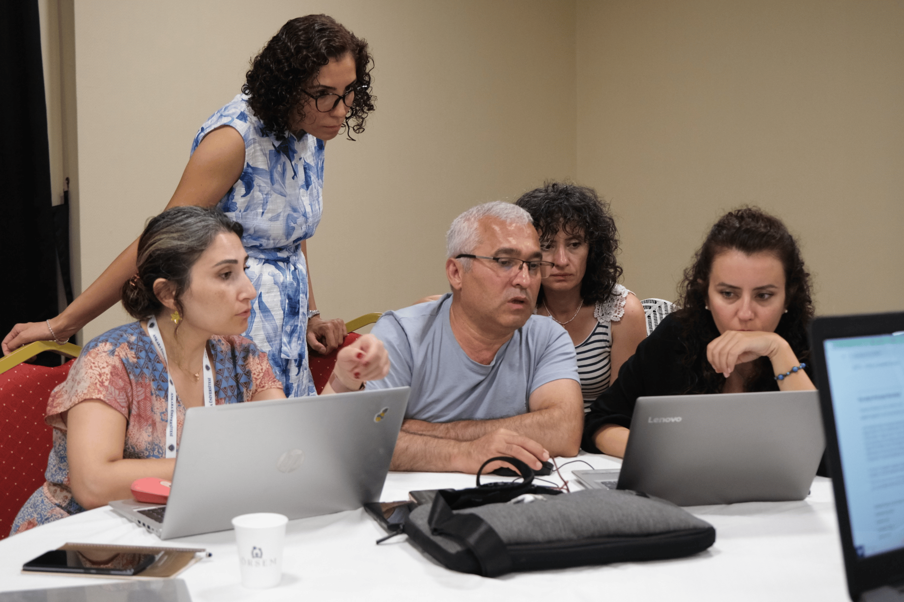
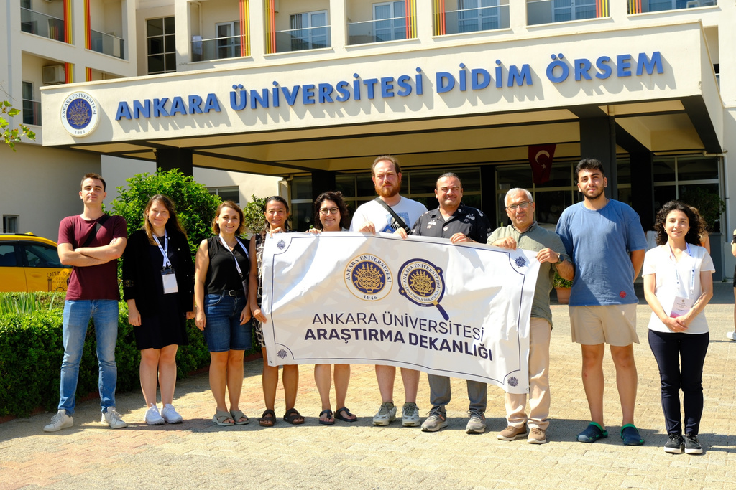
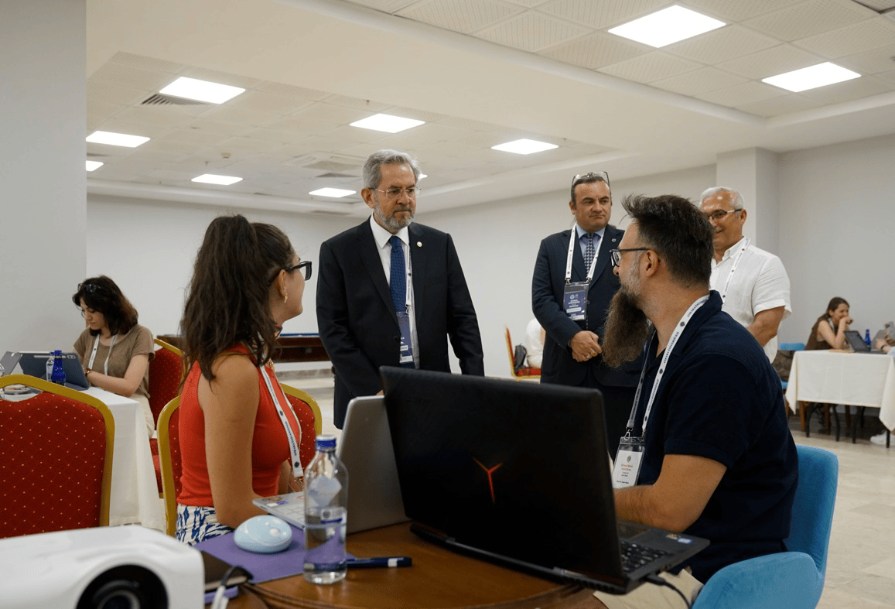
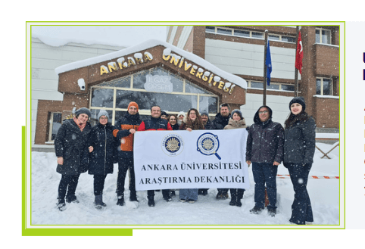
EĞİTİM ÇALIŞMALARIMIZ
Bilimsel Makale ve Proje Yazım Kampları
5

Slide 12
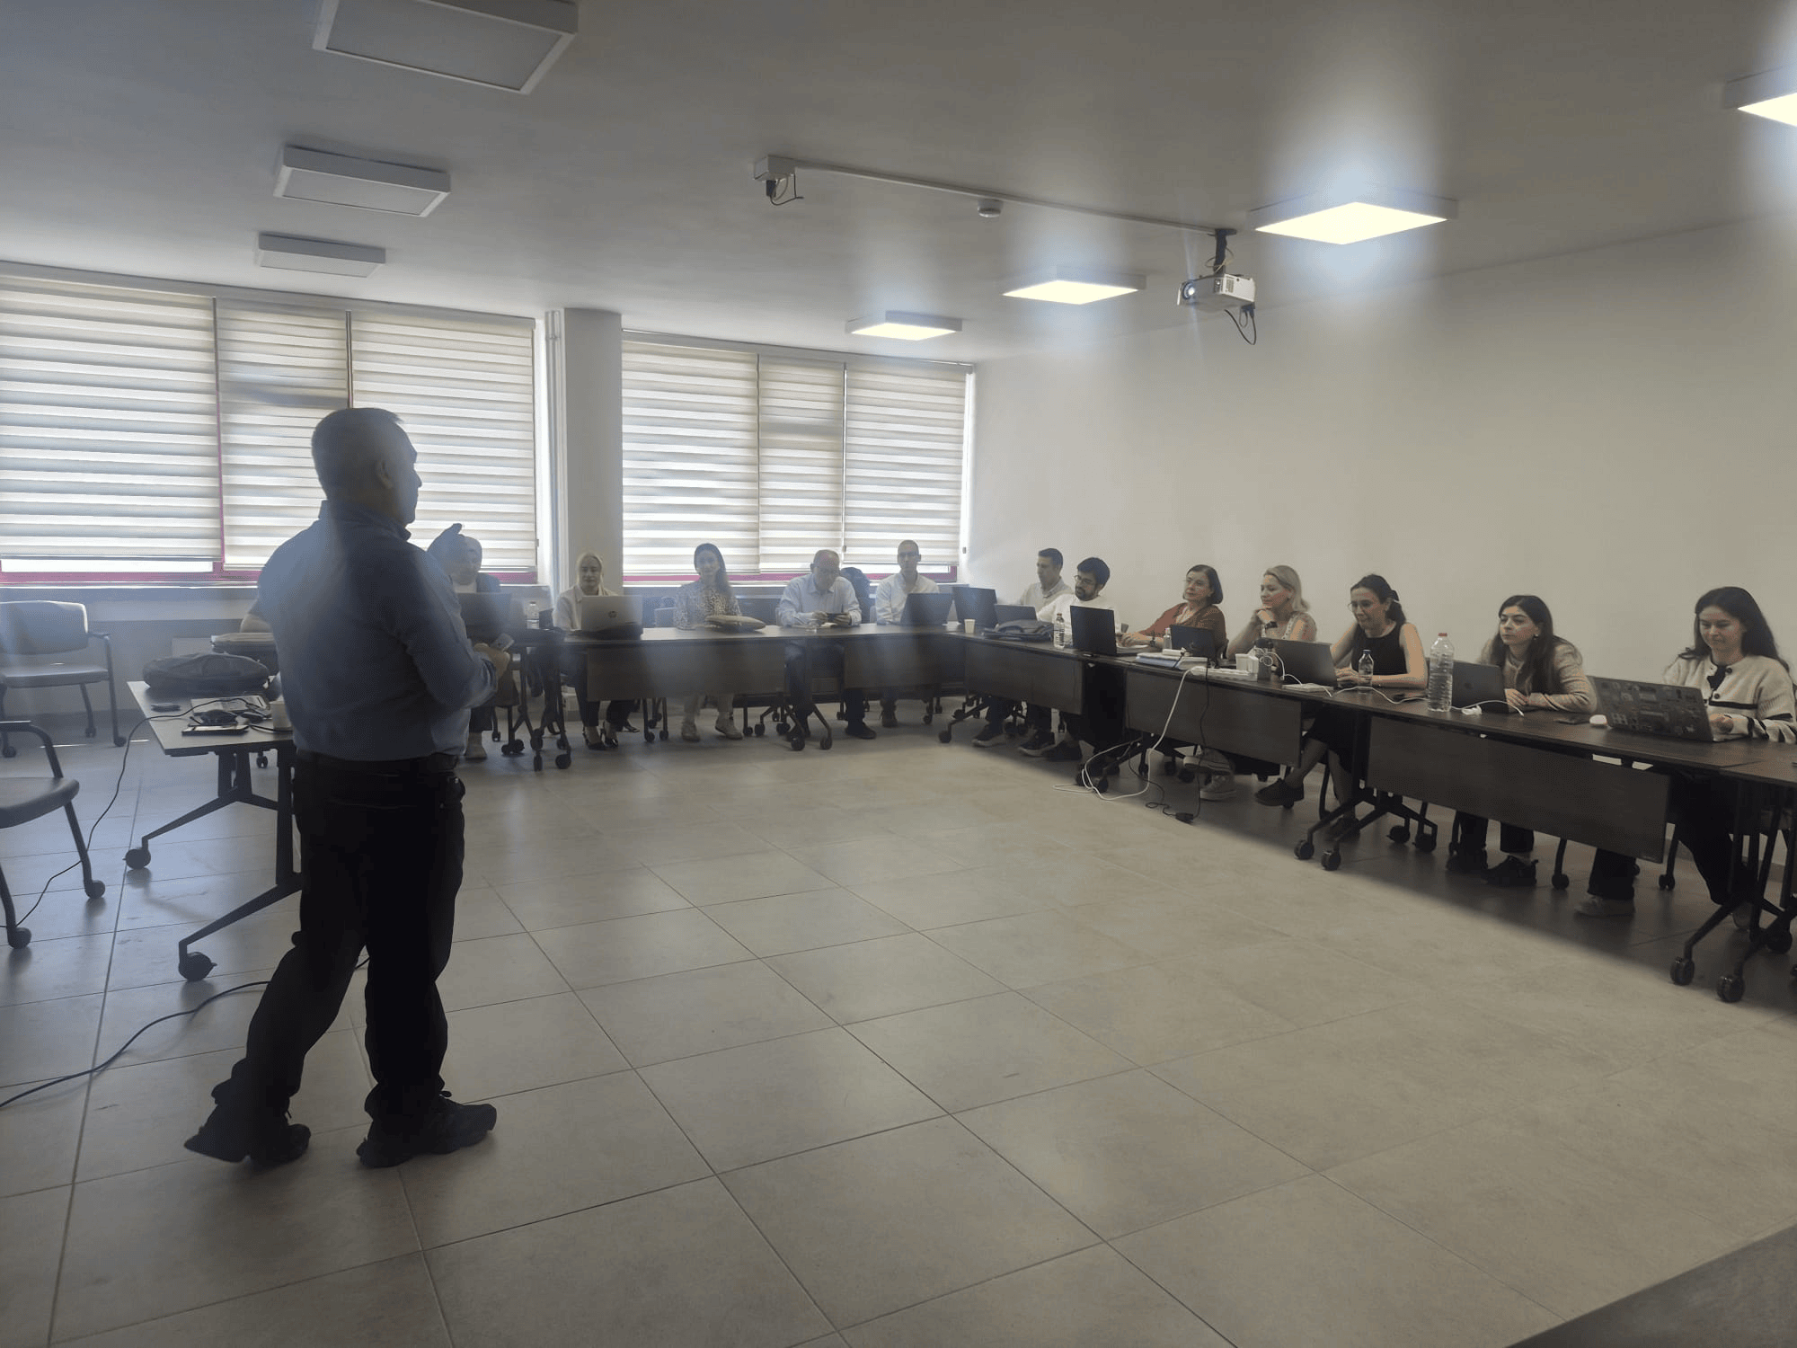
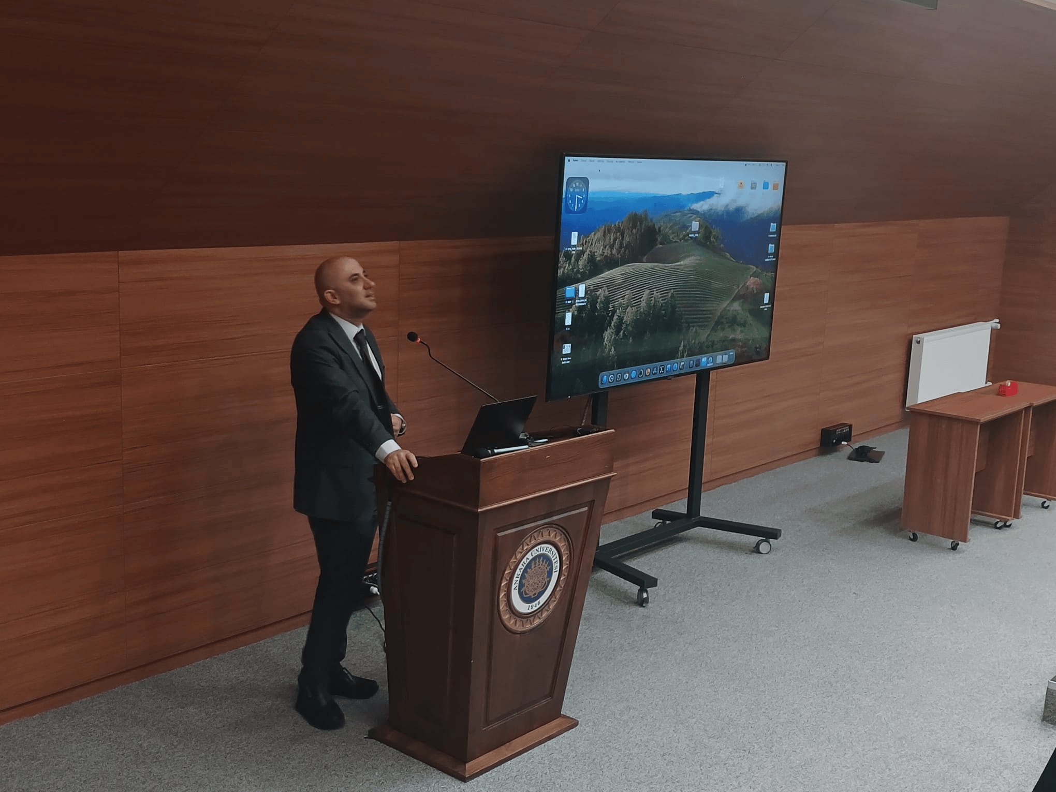
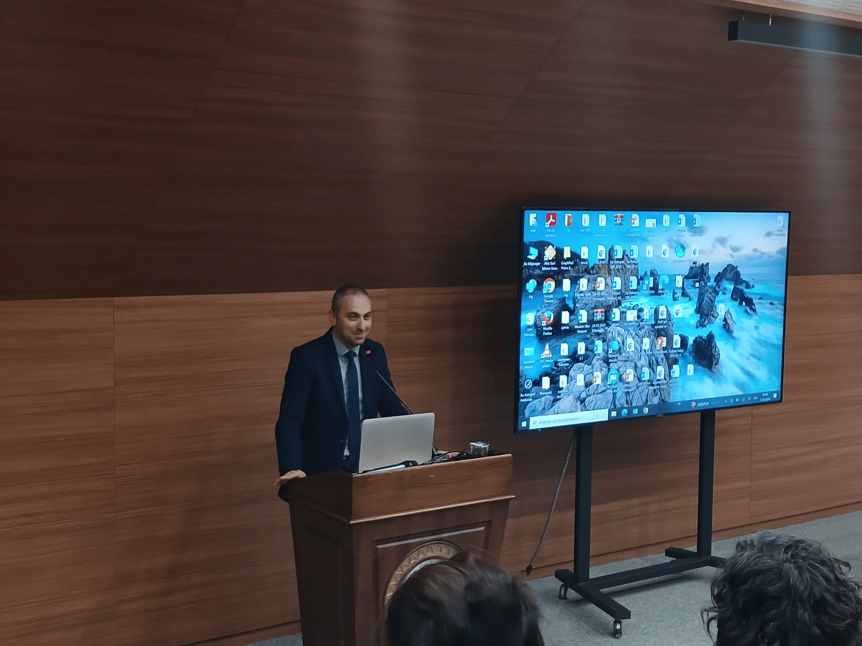
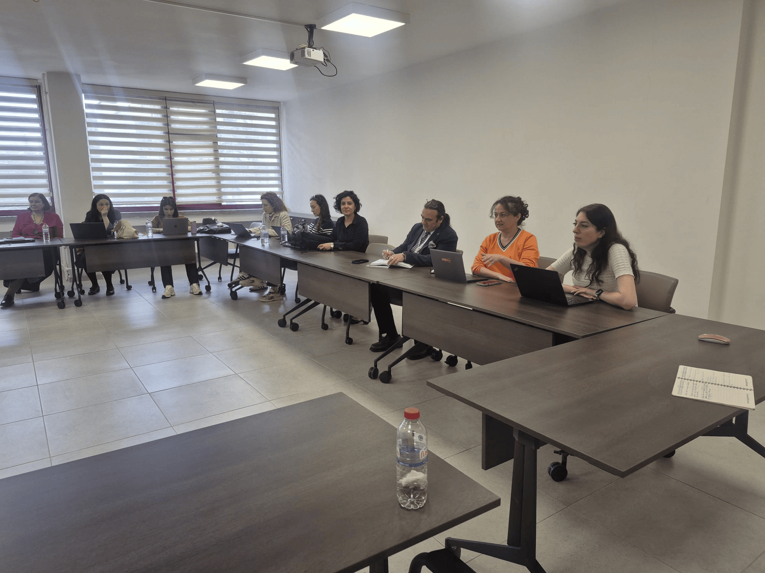
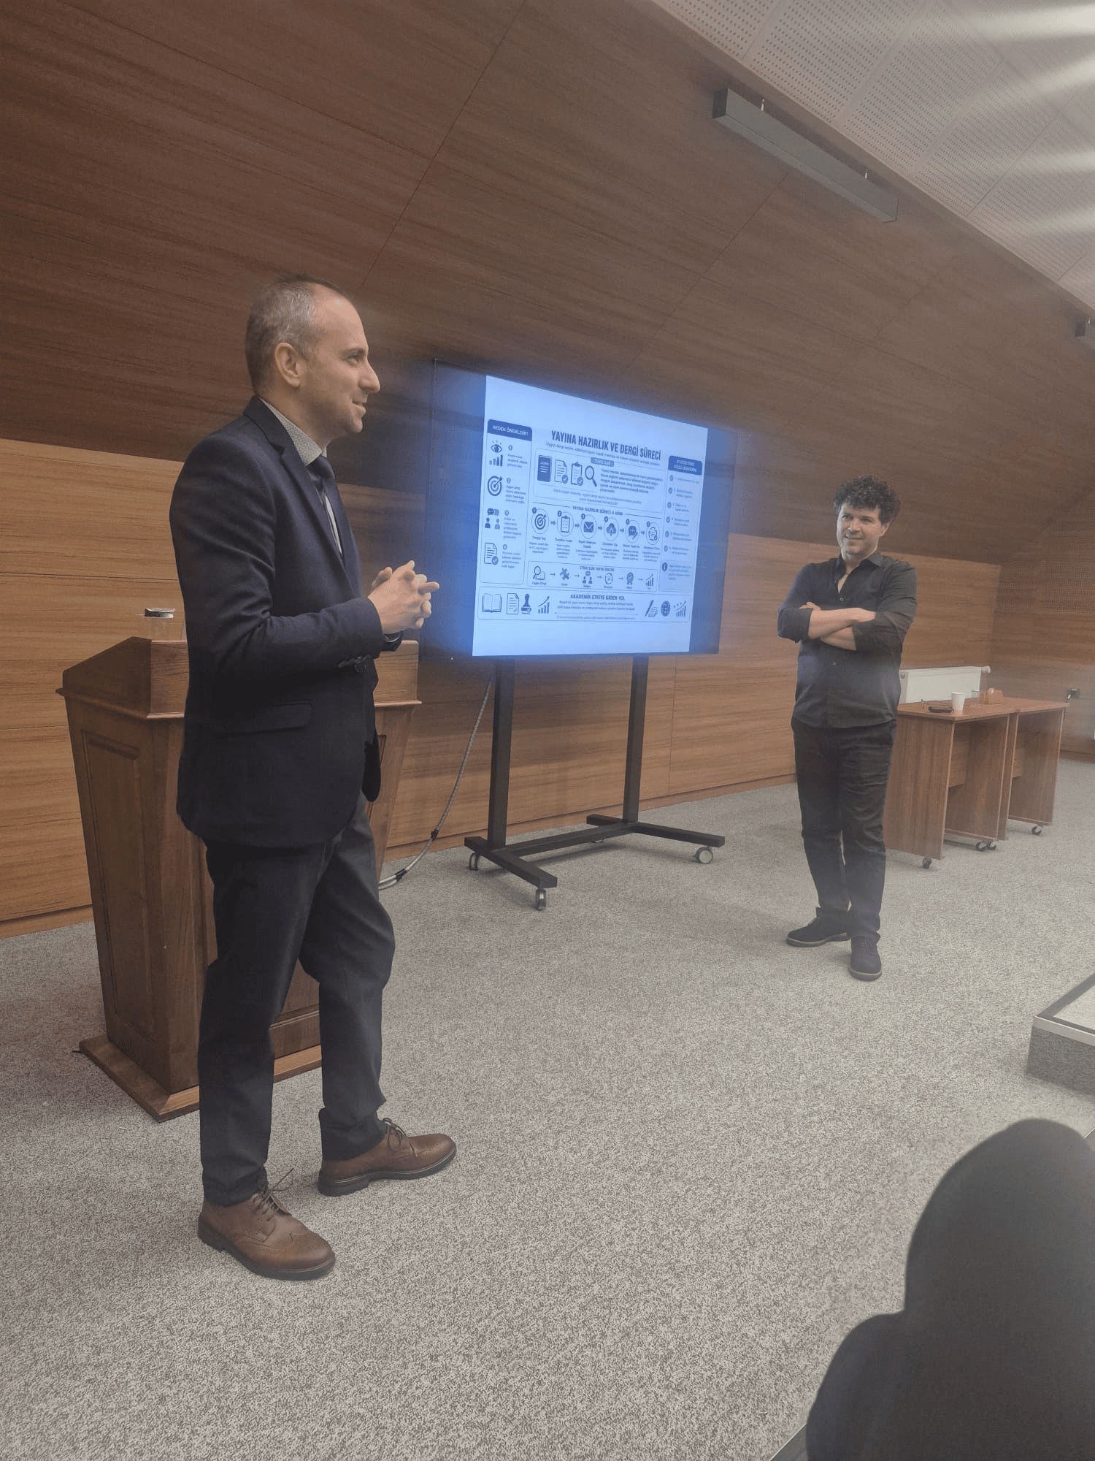
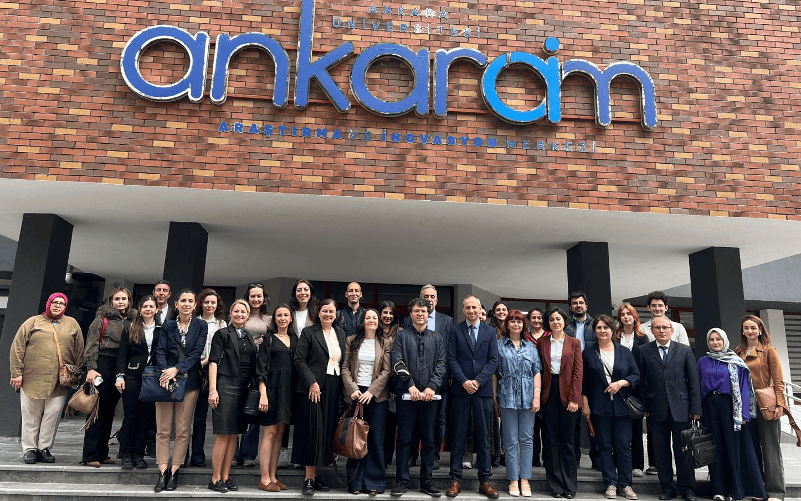
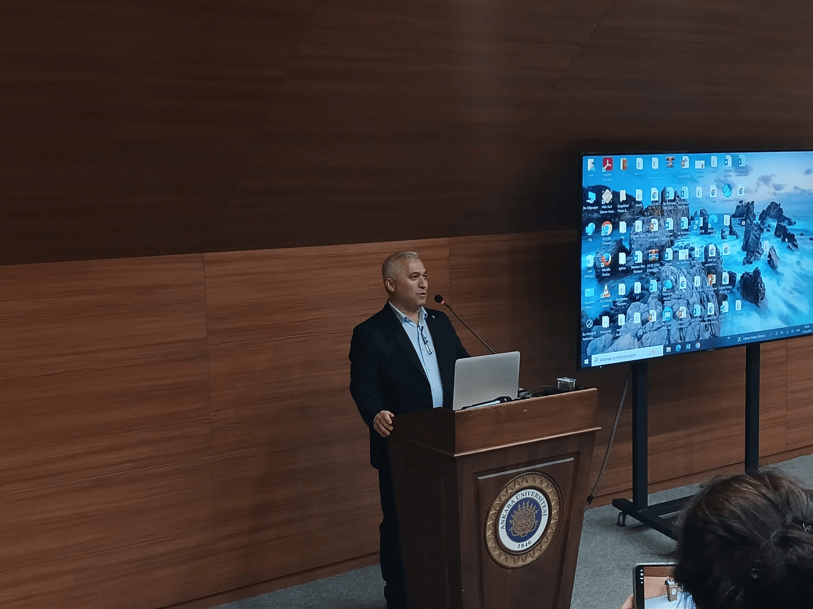
EĞİTİM ÇALIŞMALARIMIZ
Beşinci Makale Yazım Kampı
5
Notes:
11-13 Mayıs tarihlerinde Beşincisini düzenlediğimiz makale kampına 43 araştırmacımız katılım gösterdi. Bu kamplarda, araştırmacılarımıza nitelikli yayın süreci, dergi seçimi ve analiz çalışmaları gibi birçok alanda eğitmenler ve mentorlar eşliğinde destek sunulmaktadır.

Slide 13

ARDEK ÖDÜLLERİ
ÖDÜL KATEGORİLERİ
Eğitim-Öğretim Ödülü
Kamu-Üniversite-Sanayi İş birliği Ödülü
Uluslararası İş birliği Ödülü
Yenilikçilik Ödülü
ÖDÜL GRUPLARI
Araştırma Görevlileri ve Öğretim Görevlileri
Doktor Araştırma Görevlileri ve Doktor Öğretim Görevlileri
Doktor Öğretim Üyeleri
Doçentler ve Profesörler
Notes:
İlkini geçtiğimiz yıl verdiğimiz Araştırma Dekanlığı Ödüllerimiz için yeni dönem hazırlıklarımız sürüyor: Akademisyenlerimizden gelen kıymetli geri bildirimlerle yönergemizi güncelledik ve mevzuat komisyonunun onayına sunduk. Önümüzdeki ay başvuru sürecini başlatıyoruz. Eylül ayındaki akademik açılışımızda ise ödüllerimizi sahiplerine takdim edeceğiz.

Slide 14
ARAŞTIRMA DEKANLIĞI
ANALİZ VE RAPORLAMA ÇALIŞMALARIMIZ
Doç. Dr. Ayşegül DURAK
Araştırma Dekan Yardımcısı
8 Haziran 2026

Slide 15
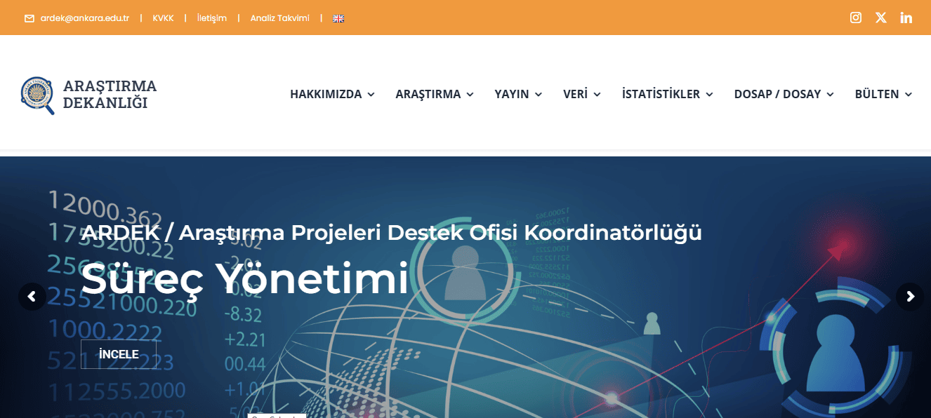
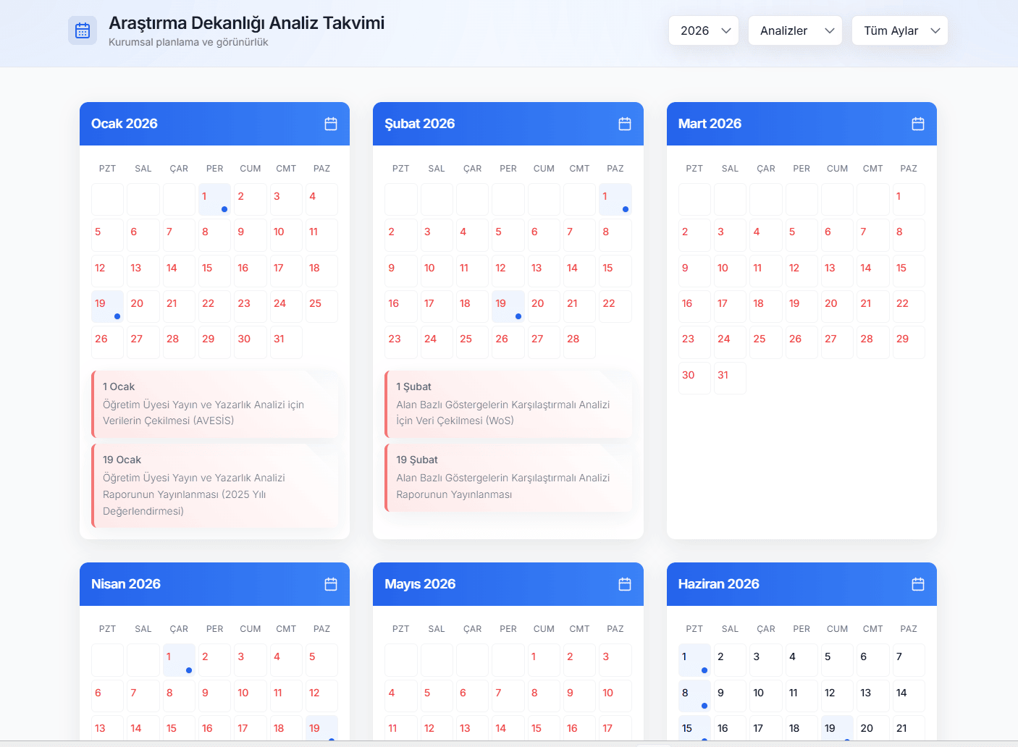
ANALİZLER ve PERFORMANS RAPORLARI
Analiz Takvimi
Araştırma Dekanlığı yıllık Analiz Takvimimiz web sayfamızda yayına girmiştir. Takvim her yıl Ocak yayında yenilenmektedir.
Analiz Takvimi için tıklayınız.
Notes:
Araştırma Dekanlığı olarak, YÖK araştırma performans kriterleri başta olmak üzere üniversitemizin tüm araştırma göstergelerini yakından takip ediyoruz. Bu süreçleri daha sistemli yönetmek için her yılın başında bir analiz takvimi yayınlıyoruz.
Takvim kapsamında gerçekleştirdiğimiz başlıca analizler şunlar:

Slide 16
ANALİZLER ve PERFORMANS RAPORLARI
Performans Raporları
Fakülte/MYO/Yüksekokul/Devlet Konservatuarı Araştırma Performansı Değerlendirme Raporu
Araştırma Uygulama Merkezleri Araştırma Performansı Değerlendirme Raporu
Enstitü Performans Raporu
Alan Bazlı Göstergelerin Karşılaştırmalı Analizi
Öğretim Elemanı Yayın Analizi
Araştırma Alt Yapısı Destekleri Öncelik Raporu
Araştırma Üniversiteleri Performans Sıralaması Simülasyon Çalışması
Ankara Üniversitesi YKS Analiz Raporu
Araştırma Performansı Değerlendirme Raporu
Notes:
Bu noktada belirtmek isterim ki; enstitüler dışında akademik birimlerimizden herhangi bir veri talebimiz olmamaktadır. Verilerimiz merkezi veri sistemimiz olan AVESİS sitemi ve WoS, Scopus gibi veri tabanlarından alınmaktadır.

Slide 17
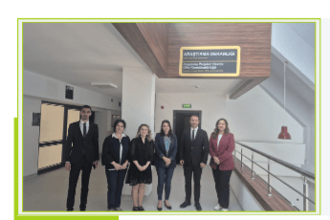
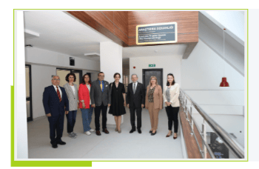
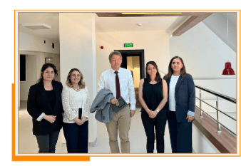
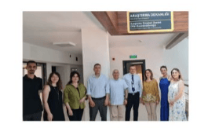
VERİDEN EYLEME
Fakülte Görüşmeleri Serisi-1
Üniversitemiz bünyesindeki akademik birimlerin araştırma performanslarını veri temelli analizlerle değerlendirmek ve stratejik gelişim alanlarını belirlemek üzere Veriden Eyleme Fakülte Görüşmeleri Serisi’ni başlattık.
19 Fakültemizle yapılan görüşmeler neticesinde yol haritaları belirlendi.
Notes:
Raporlarımız tamamlandığında ilgili birimlere iletiyoruz. Ancak bizim için asıl süreç, yani izleme ve destek süreci, tam da bu aşamadan sonra başlıyor. Raporlamadan 6 ay sonra akademik birimlerimizden aksiyon raporları istiyoruz. Geçen yıl itibarıyla bu süreci yüz yüze yürütme kararı aldık ve 19 fakültemizi kapsayan 'Veriden Eyleme' serimizi tamamladık. Fakülte yöneticilerimizle bir araya gelip araştırma göstergelerini masaya yatırdık, önlemleri belirledik ve aksiyonları birlikte hayata geçirmeye başladık.

Slide 18
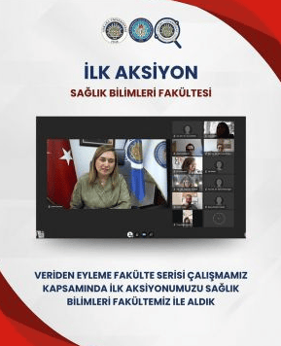


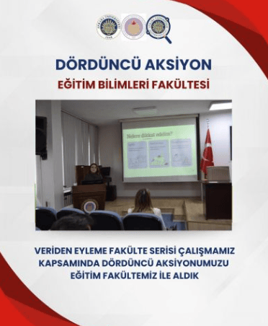
VERİDEN EYLEME
Aksiyon Serisi
Veriden Eyleme Serimizin tamamlanmasının ardından Fakültelerimizle belirlediğimiz yol haritalarına istinaden aksiyon serimizi başlattık.

Slide 19
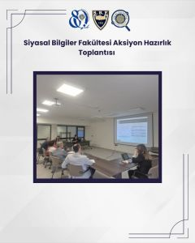
VERİDEN EYLEME
Aksiyon Serisi
Notes:
Bu yıl da güzel bir gelişme oldu. İlk kez Siyasal Bilgiler Fakültesinin kendi talebiyle göstergeler üzerine değerlendirme toplantımızı gerçekleştirdik. Gelecek hafta da Proje Destek Ofisimiz olarak ilk aksiyonumuzu alacağız.
Fakültelerimizde yakaladığımız bu ivmeyi şimdi de meslek yüksekokullarımıza taşıyoruz. Haziran sonu itibarıyla 'Veriden Eyleme Meslek Yüksekokulları' serimizi başlatıyoruz. Bu kapsamda tıpkı fakültelerde yaptığımız gibi, tüm meslek yüksekokullarımızı bizzat ziyaret ederek veri ve aksiyon süreçlerini yüz yüze yürüteceğiz.

Slide 20


ANALİZLER ve PERFORMANS RAPORLARI
Tüm bu çalışmaların sonunda PUKO döngümüzü tamamlamayı hedefliyoruz.
Veri
Analiz
Eylem
Takip
(Planla–Uygula–Kontrol Et–Önlem Al / PUKO)
Notes:
Tüm bu çalışmalarımızla kalite süreçlerimizin PUKO döngüsünü tamamlamayı hedefliyoruz.

Slide 21
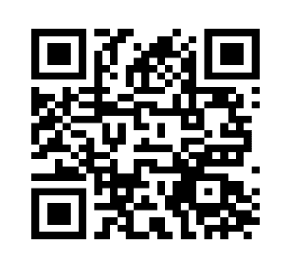
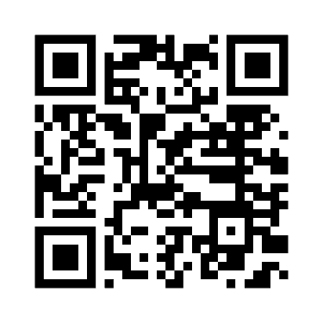


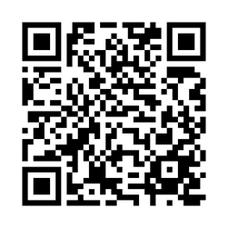



Dinlediğiniz için teşekkür ederiz
Araştırma Dekanlığı Web Sayfası ardek.ankara.edu.tr/
Araştırma Dekanlığı Sosyal Medya Hesapları
@auardek
www.linkedin.com/company/au-pdo/
@auardek
ardek@ankara.edu.tr

